Slide 1
Schutz gegen
elektrischen Schlag –
doppelte und verstärkte
Isolierung und Schutztrennung

Slide 2
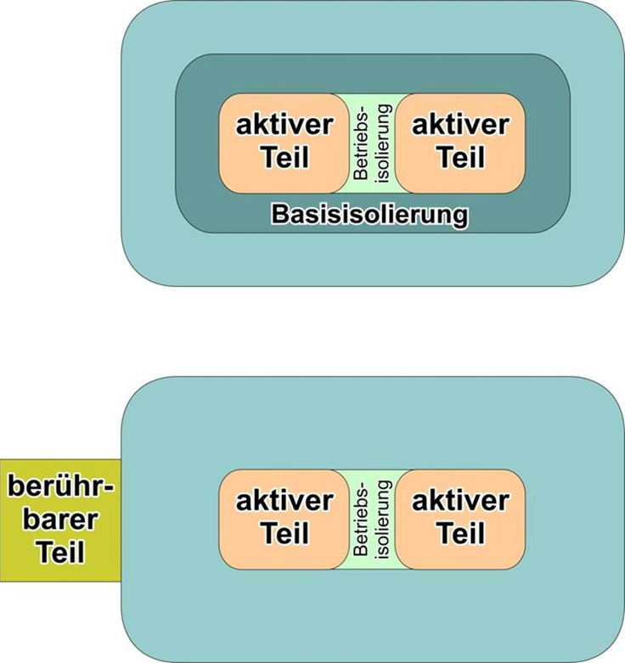

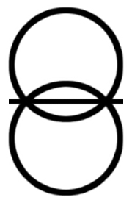
Doppelte und verstärkte Isolierung und Schutztrennung
© WEKA Media
© EN 60617
© EN 60617

Slide 3
Unterweisungsinhalte
Schutzmaßnahme: doppelte oder verstärkte Isolierung
Anforderungen an elektrische Betriebsmittel
Anforderungen an die isolierende Umhüllung
Schutzmaßnahme: Schutztrennung

Slide 4
Schutzmaßnahme: Doppelte oder verstärkte Isolierung
Basisschutz durch Basisisolierung und Fehlerschutz durch zusätzliche Isolierung
oder
Basisschutz und Fehlerschutz durch verstärkte Isolierung zwischen aktiven Teilen und berührbaren Teilen
© WEAK Media
OVE E 8101:2019-01-01
VDE 0100-410:2018-10
Abschn 412

Slide 5
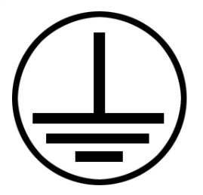

Anforderungen an elektrische Betriebsmittel
Schutzmaßnahme: doppelte oder verstärkte Isolierung
Typgeprüft
Nach einschlägigen Normen gekennzeichnet
Bauart mit doppelter oder verstärkter Isolierung bzw gleichwertig entsprechend
Bei nur Basisisolierung Anbringen einer
zusätzlichen Isolierung während des Errichtens erforderlich
  Isolierte Umhüllung muss mindestens IPXXB oder IP2X
  entsprechen
  Bzw einer Zwischenisolierung gem OVE E 8101
© EN 60617
© EN 60617
© EN 60617
OVE E 8101:2019-01-01
VDE 0100-410:2018-10
Abschn 412

Slide 6
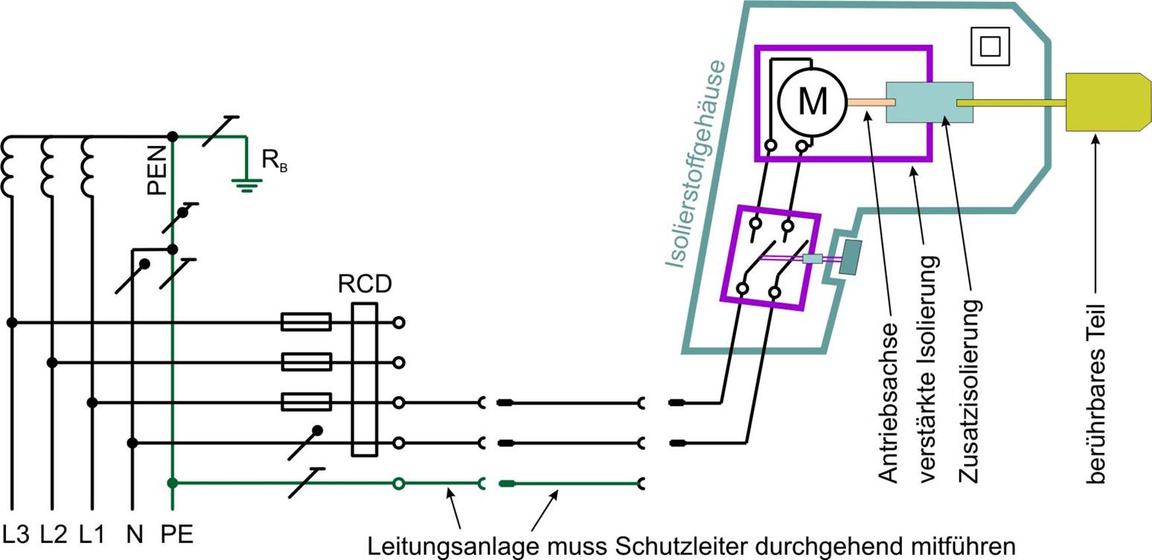
Anforderungen an die isolierende Umhüllung
Schutzmaßnahme: Doppelte oder verstärkte Isolierung
© WEKA Media
VDE 0100-410:2018-10
Abschn 412

Slide 7

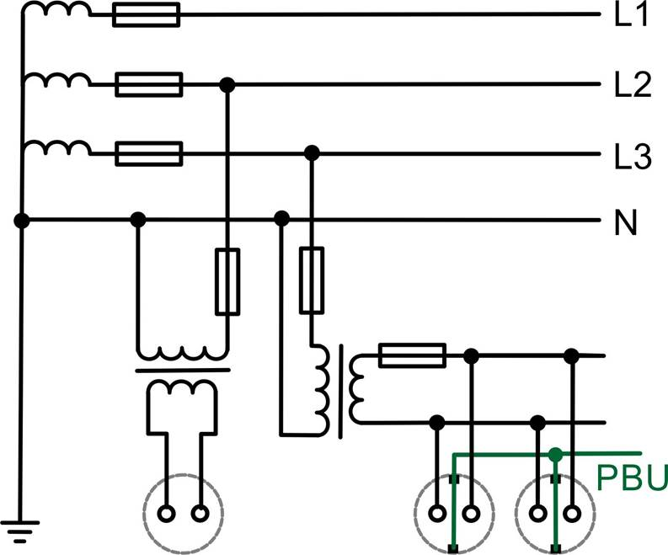
Schutzmaßnahme: Schutztrennung
Basisschutz (nach Anhang A) durch
  Basisisolierung der aktiven Teile oder
  Abdeckung und Umhüllung
Fehlerschutz durch einfache Trennung
des Stromkreises mit Schutztrennung
  Von anderen Stromkreisen und
  Von Erde
Versorgung eines elektrischen Verbrauchs-
mittels durch ungeerdete Stromquelle mit einfacher Trennung
  (Ausnahme: Schutztrennung mit mehr als einem Verbrauchsmittel – nur unter Beachtung OVE E 8101
  Anhang 41.C; Betrieb durch Elektrofachkräfte BA 5 oder durch elektrotechnisch unterwiesene Personen BA 4)
© EN 60617
© WEKA Media
OVE E 8101:2019-01-01 Anhang 41.C
VDE 0100-410:2018-10
Abschnitt 413

